Slide 1


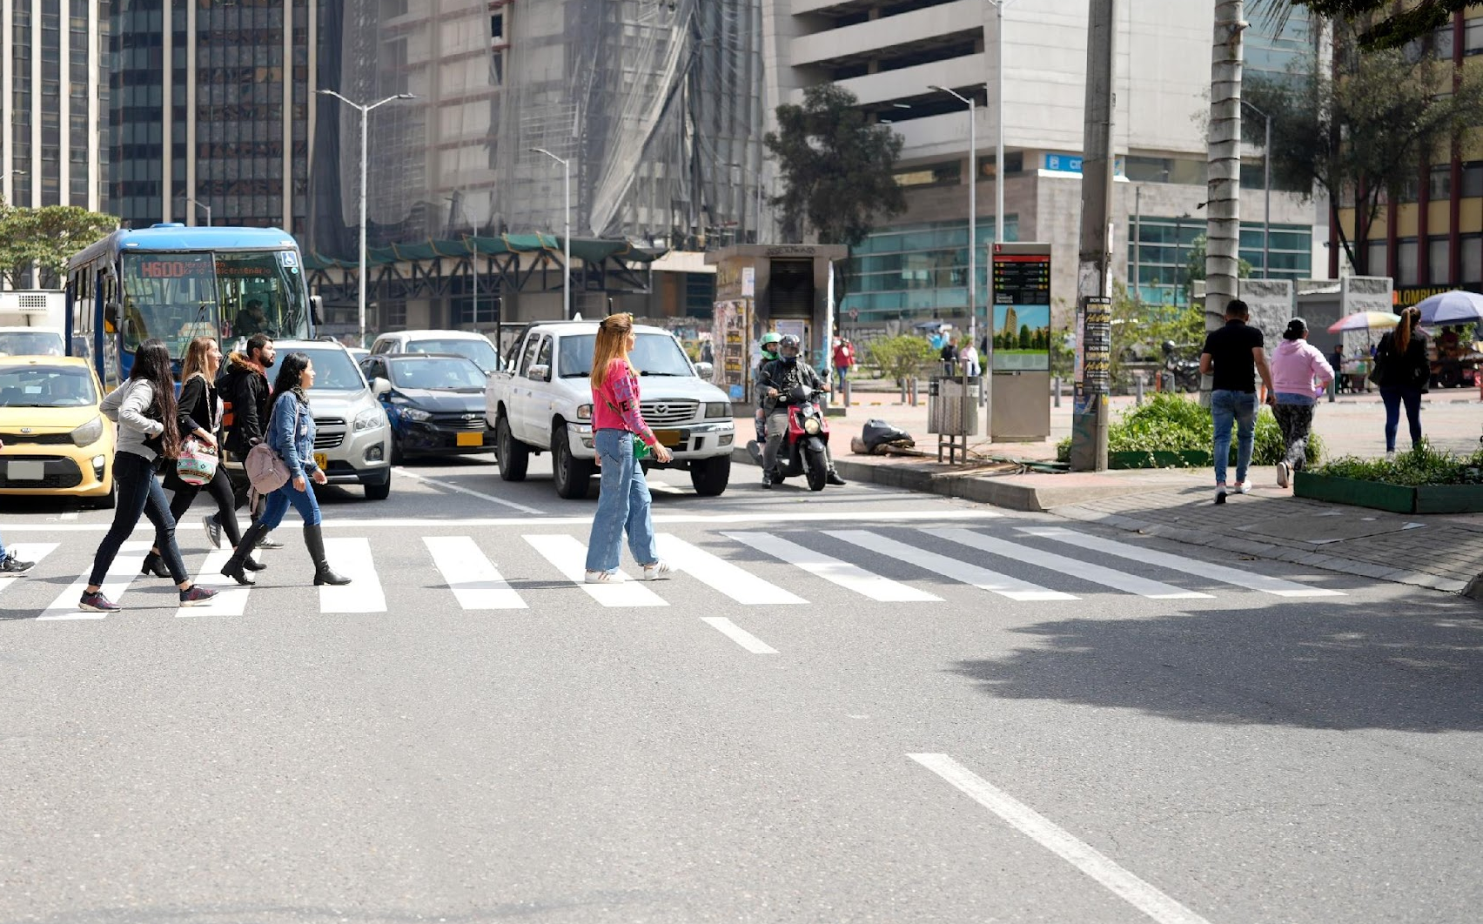




ESTRATEGIA DE RENDICIÓN DE CUENTAS LOCALES
GESTIÓN 2024
Localidad Antonio Nariño

Slide 2

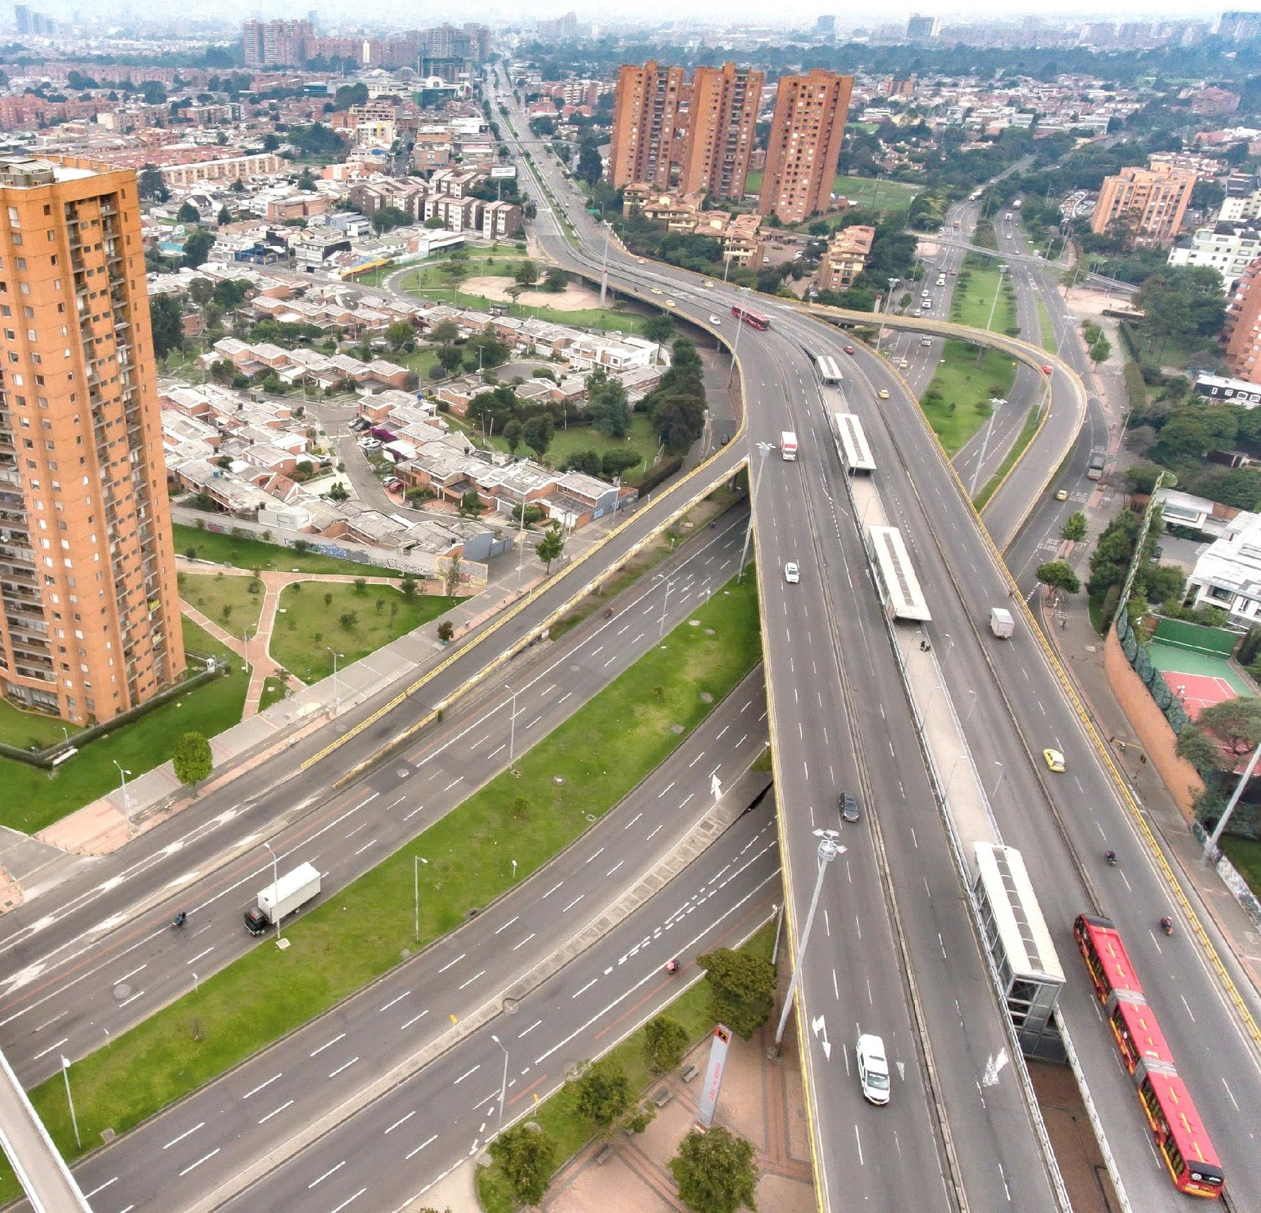
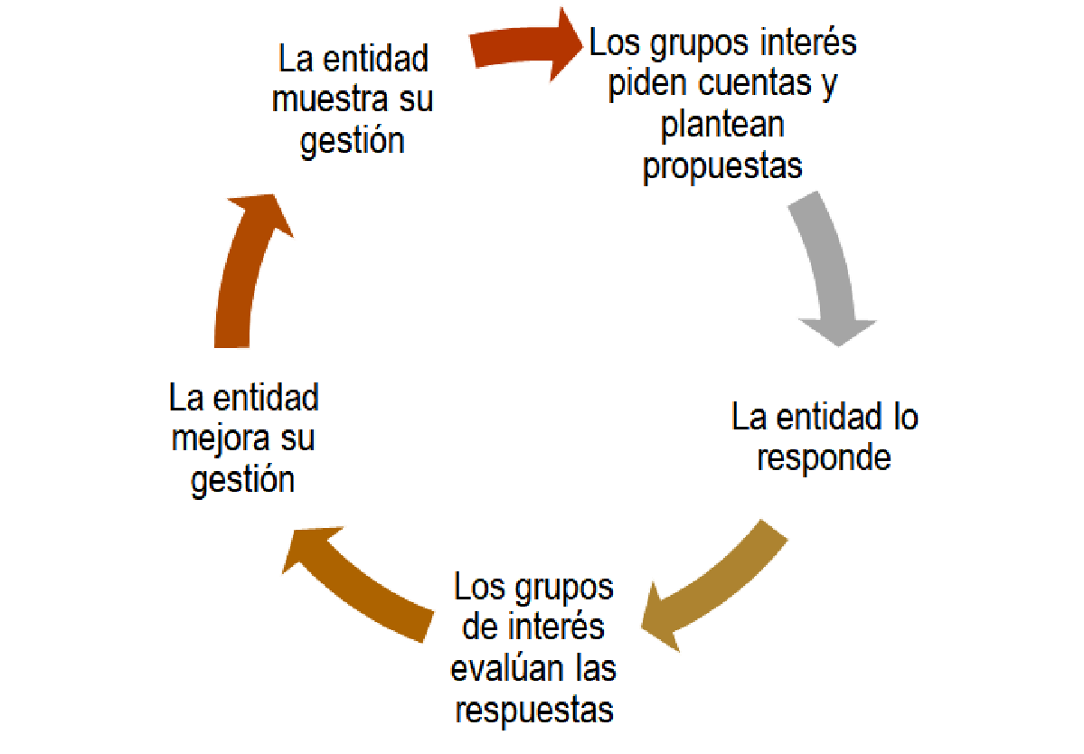


¿Qué es la rendición de cuentas?
“La rendición de cuentas es un proceso que busca la transparencia de la gestión de la Administración Pública, y la adopción de los principios de Buen Gobierno, eficiencia, eficacia y transparencia en todas las actuaciones del servidor público”. (Ley 1757 de 2015 art. 48).

Slide 3

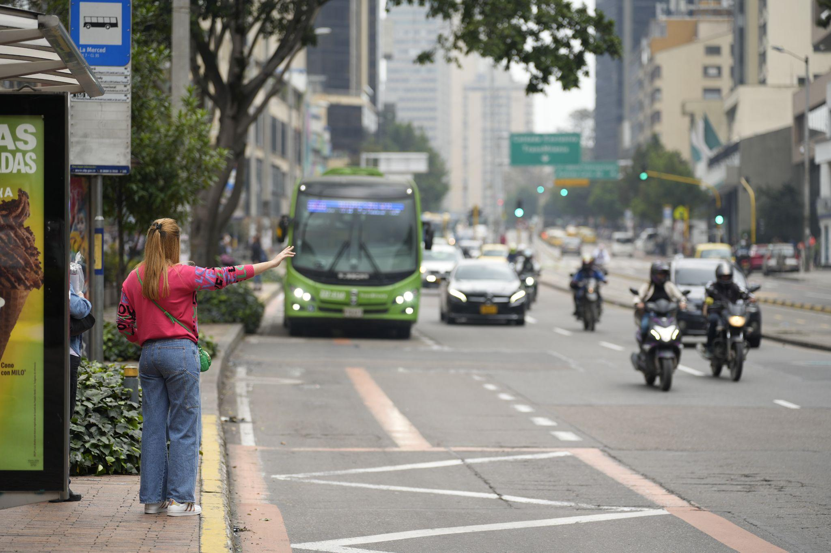
Inversión Presupuestal
Siniestralidad vial
Niñas y niños primero
Señalización
Semaforización
Control de tránsito y transporte
Acciones de gestión en vía
Planes de Manejo de Tránsito - PMT
Infraestructura
Transporte privado
Bicicleta y Peatón
Gestión Social
Acciones pedagógicas en seguridad. vial y cultura ciudadana
Dirección de Inteligencia para la Movilidad
Transparencia
CONTENIDO

Slide 4
1. Inversión Presupuestal 2024
La Inversión presupuestal para la presente RdC obedece a:
Plan de Desarrollo 2021-2024 “UN NUEVO CONTRATO SOCIAL Y AMBIENTAL PARA LA BOGOTÁ DEL SIGLO XXI”
Plan de Desarrollo 2024-2027 “BOGOTÁ CAMINA SEGURA”

Slide 5
Inversión Presupuestal 2024
Plan de Desarrollo 2021-2024 (Nuevo contrato Social y Ambiental para la Bogotá del siglo XXI).
PROYECTO | RESERVA-EJECUTADO | VIGENCIA-EJECUTADO
Consolidación del programa niñas y niños primero para mejorar las experiencias de viaje de la población estudiantil en Bogotá (Al Colegio en Bici, Ciempiés, Ruta Pila) | $348.829.752,00 | $186.597.057,00
Implementación de señalización para mejorar las condiciones de seguridad vial, movilidad y accesibilidad en Bogotá (Medidas de pacificación, mantenimiento señales verticales, sistemas de contención vehicular, implementación señales verticales, zonas escolares, pasos peatonales, demarcación Km-carril) | $1.442.902,978,00 | $606.206.236,00
TOTAL | $ 1.791.732.730,00 | $ 792.803.293,00

Slide 6
Inversión Presupuestal 2024
Plan de Desarrollo 2024-2027 ( Bogotá Camina Segura)
PROYECTOS | RESERVA-EJECUTADO | VIGENCIA-EJECUTADO
8001 - Semaforización: Complementar 361 intersecciones semaforizadas con otros dispositivos de señalización semafórica; implementar regulación semafórica en 76 intersecciones. | $257.000.887,00 | $ 213.432.661
7996 - Niñas y Niños Primero: Acompañamiento de viajes Biciparceros, cienpies, Guardacaminos y Ruta Pila. | $4.246.755.344,00 | $2.474.791.052,00
7998 - Mantenimiento, demarcación e implementación de cicloinfraestructura | $ 0 | $ 0
TOTAL | $ 4.503.756.231,00 | $ 2.688.223.713

Slide 7
Inversión Presupuestal 2024
INVERSIÓN PRESUPUESTAL 2024 | RESERVA-EJECUTADO | VIGENCIA-EJECUTADO
Plan de Desarrollo 2021-2024 (Nuevo contrato Social y Ambiental para la Bogotá del siglo XXI). | $ 1.791.732.730,00 | $ 792.803.293,00
Plan de Desarrollo 2024-2027 ( Bogotá Camina Segura) | $ 4.503.756.231,00 | $ 2.688.223.713
TOTAL | $ 6.295.488.961,00 | $ 3.481.027.006,00

Slide 8
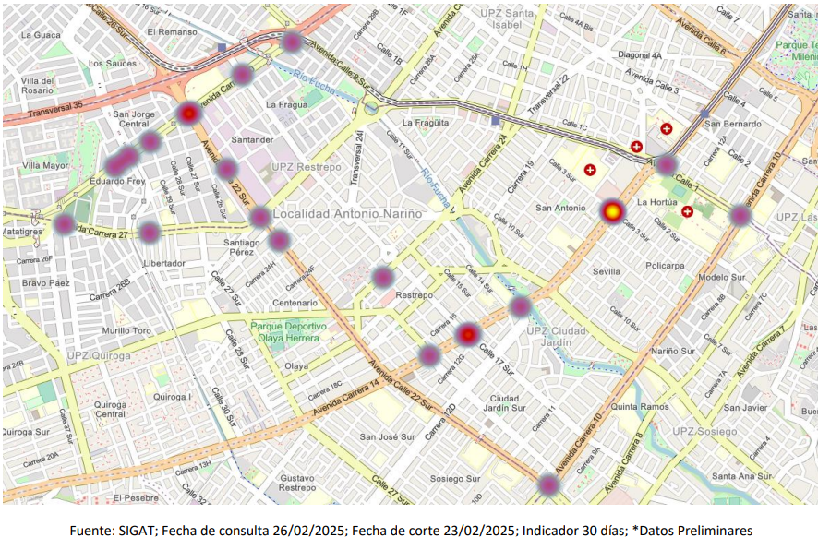
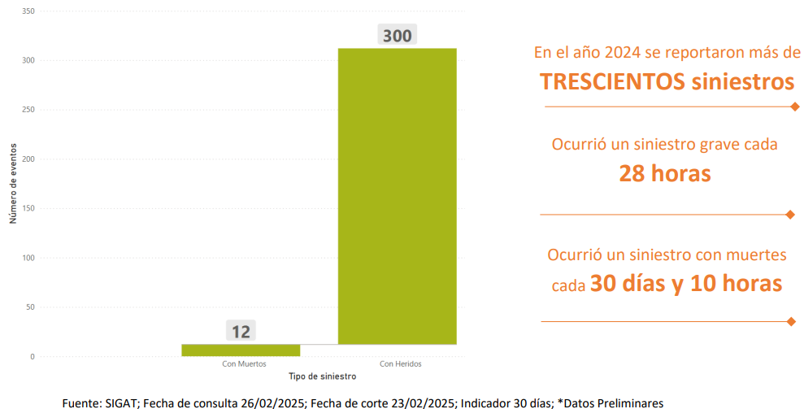
2. Siniestralidad Vial
En el año 2024 la localidad de Antonio Nariño reportó 312 siniestros graves de tránsito con al menos un lesionado o víctima fatal.
En el tema de fallecidos se evidenció un aumento en las cifras de víctimas fatales en el año 2024 respecto a 2023 (9%), pasando de 11 muertes en 2023 a 12 muertes en 2024

Slide 9

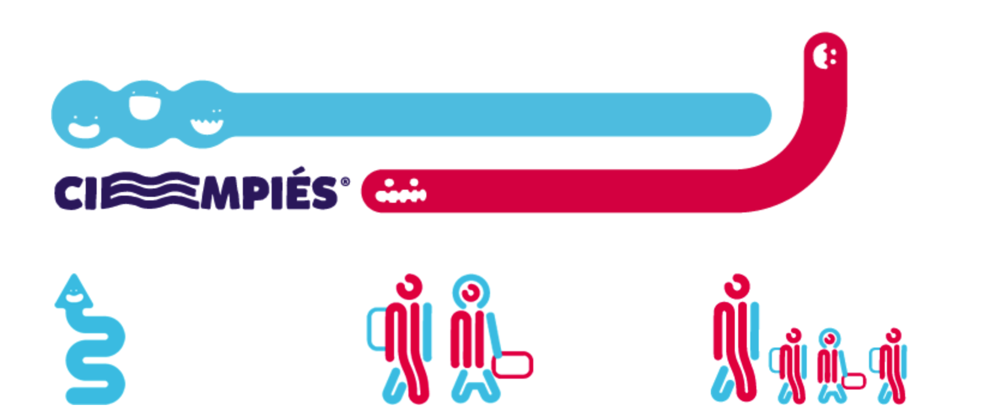





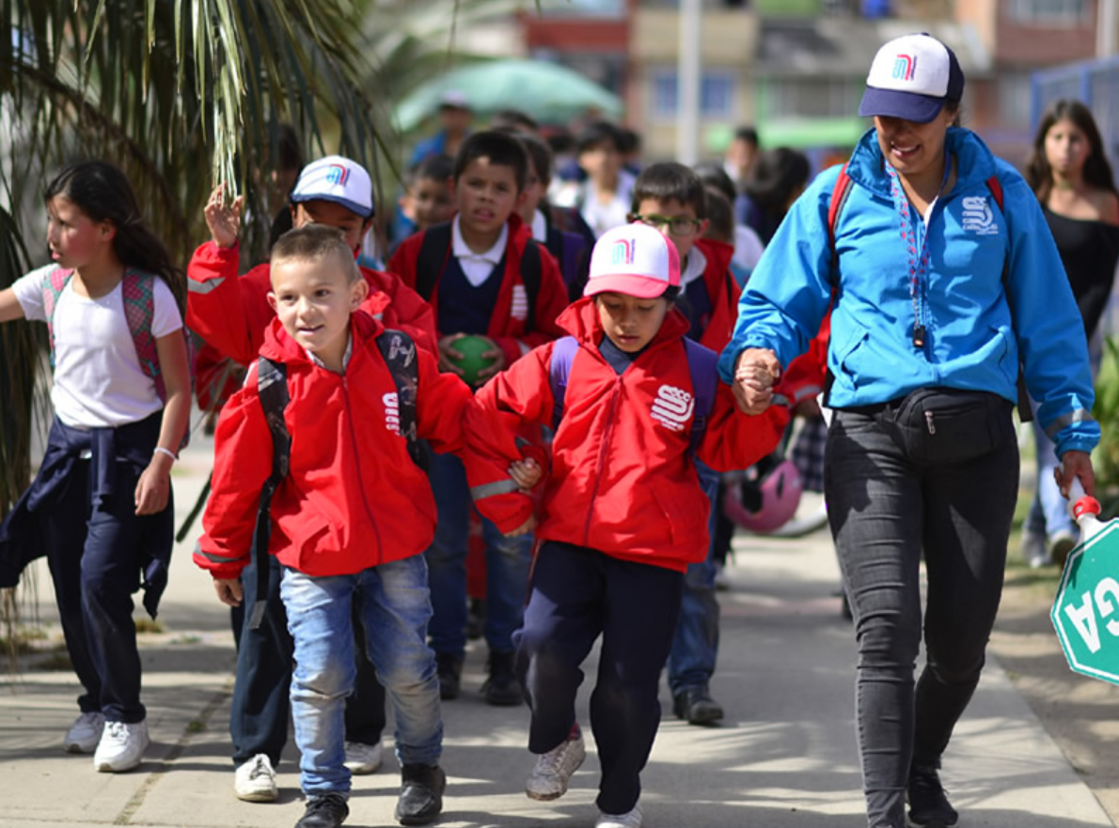


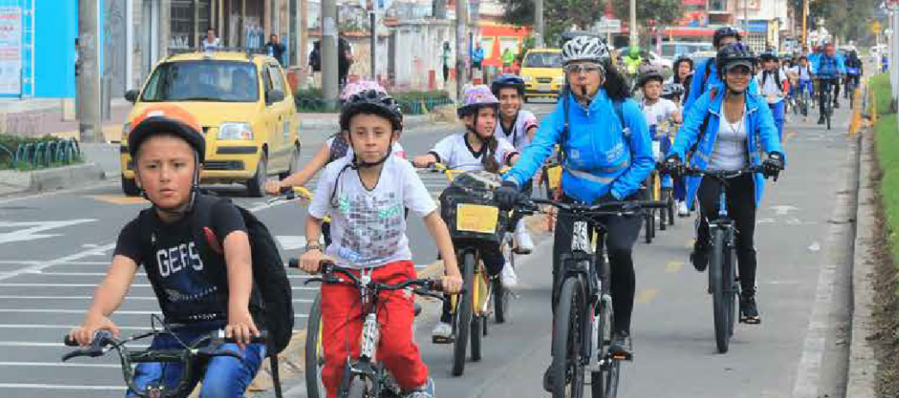
3. Niñas y niños primero
16.086
1.764
Viajes
Estudiantes beneficiarios
131
No opera en la localidad
3
Beneficiarios
Colegios
4
Rutas
0
Polígonos

Slide 10
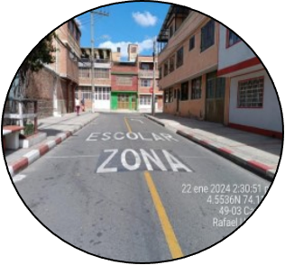

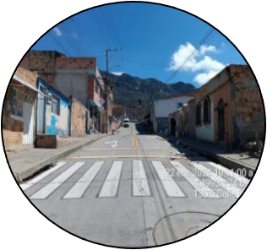
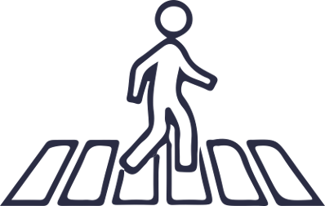
4. Señalización
Busca mejorar las condiciones de seguridad vial, movilidad y accesibilidad para todos los usuarios de la vía, a través de las mejoras al sistema de señalización en Bogotá D.C. En Antonio Nariño durante en el 2024 se realizó lo siguiente:
12 INSTALACIÓN DE SEÑALIZACIÓN
2.812 MANTENIMIENTO DE SEÑALIZACIÓN
39 PASOS PEATONALES

Slide 11
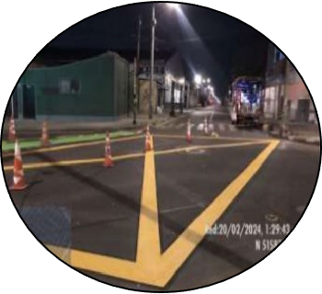

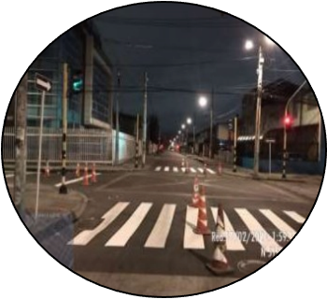

4. Señalización
Busca mejorar las condiciones de seguridad vial, movilidad y accesibilidad para todos los usuarios de la vía, a través de las mejoras al sistema de señalización en Bogotá D.C. En Antonio Nariño durante en el 2024 se realizó lo siguiente:
59,77 KM CARRIL DEMARCADO
5 PACIFICACIÓN DEL TRAFICO

Slide 12
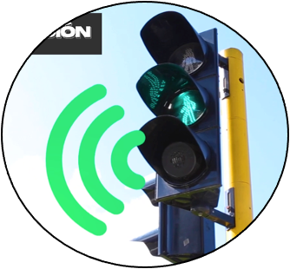
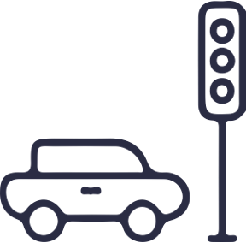
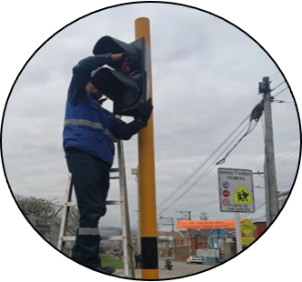

5. Semaforización
Durante el año 2024 en el distrito se implementaron 38 intersecciones nuevas y 34 intersecciones se complementaron con nuevos dispositivos de señalización.
Llegando a las siguientes cifras:
1657 INTERSECCIONES CON SEMÁFOROS PARA REGULACIÓN PEATONAL
319 INTERSECCIONES CON SEMÁFOROS PARA REGULACIÓN CICLISTA.
2.860 DISPOSITIVOS SONOROS
3096 DISPOSITIVOS BOTÓN PEATONAL

Slide 13
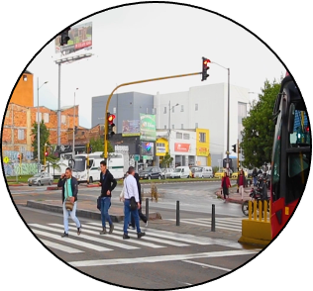
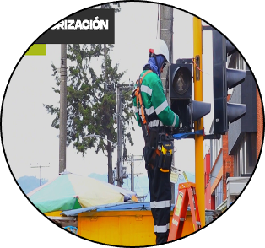
5. Semaforización
En la localidad de Antonio Nariño se realizó:
0 INTERSECCIONES NUEVAS
2 COMPLEMENTOS
629 MANTENIMIENTO CORRECTIVO
321 MANTENIMIENTO PREVENTIVO
23 REPROGRAMACIONES
Expansión del sistema
54
54
2023
2024

Slide 14
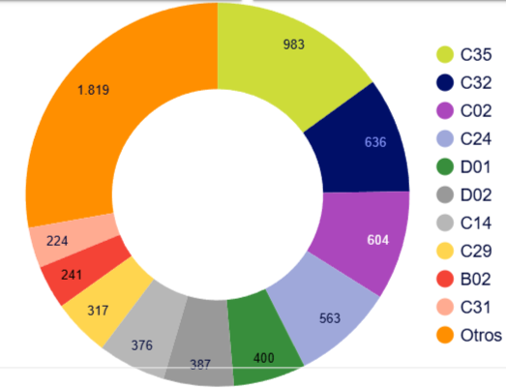
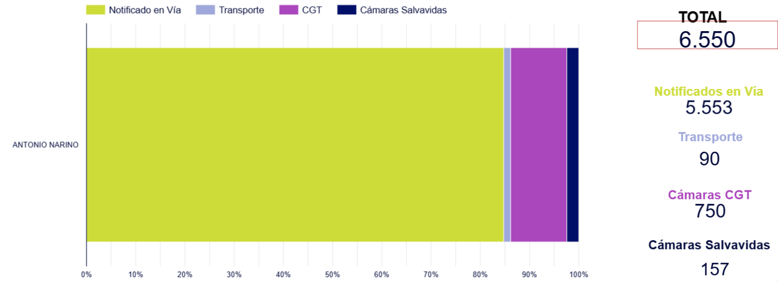
6. Control de Tránsito y Transporte
En el 2024 la SCTT en la localidad de Antonio Nariño se registraron 6.550 comparendos, a continuación se muestran los registros de comparendos por medio de imposición y top de las diez (10) infracciones más recurrentes.
C35: Revisión técnico-mecánica
C32: No respetar paso de peatones
C02: Estacionar en sitios prohibidos
C24: Conducir moto sin las normas
D01: Conducir sin tener licencia

Slide 15
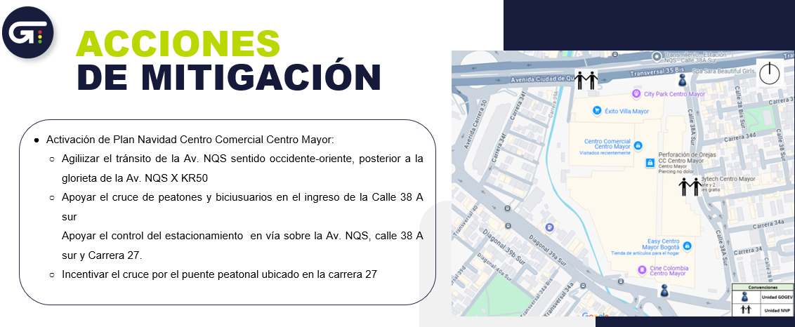
7. Acciones de Gestión en Vía

Slide 16
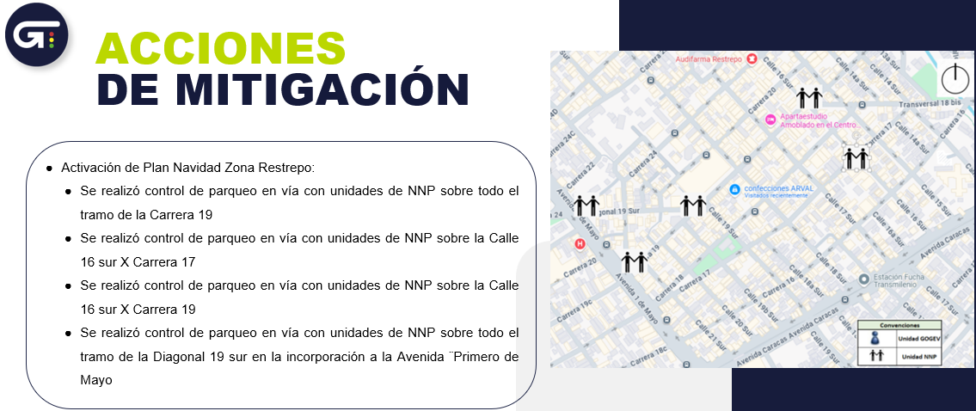
7. Acciones de Gestión en Vía

Slide 17
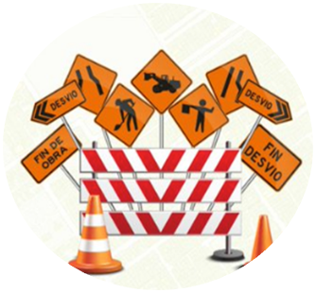
8. Planes de Manejo de Tránsito-PMT
En Antonio Nariño en el 2024 se atendieron 736 solicitudes de PMT que equivalen al 2% del total de PMT atendidos en Bogotá. Sobre los PMT locales, 91% son PMT para obras de infraestructura y 9% son PMT para obras de infraestructura de servicios públicos.
`
2 %
736
42.876 PMT´s Bogotá
PMT atendidos
91%
671*
PMT para obras de infraestructura
PMT para obras de infraestructura de servicios públicos
9 %
65**
* COI: Consolidado de obras de infraestructura
** COSS: Consolidado de obras de Infraestructura de servicios públicos.
`

Slide 18
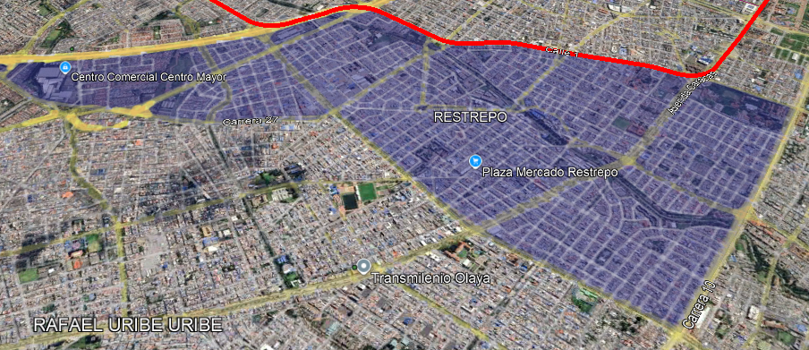
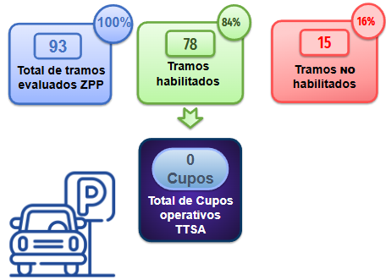

9. Infraestructura
Desde la SI se encaminan las políticas de desarrollo, construcción, mantenimiento y rehabilitación de la Infraestructura vial y de transporte, para la localidad de Antonio Nariño en el 2024 se evaluó:
Zonas de Parqueo Pago
1
ESTUDIO DE TRÁNSITO EN REVISIÓN

Slide 19
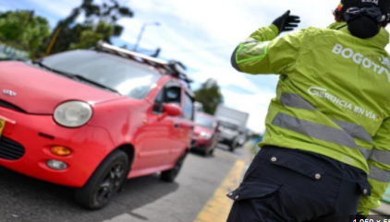
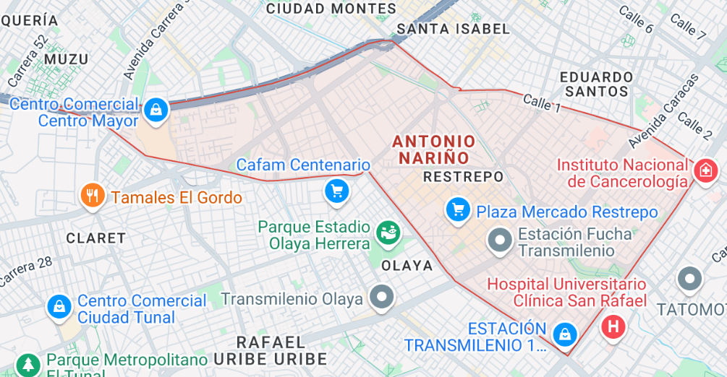
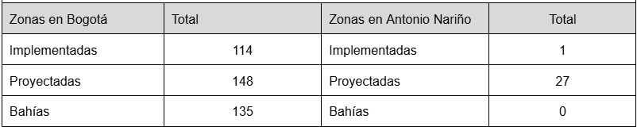
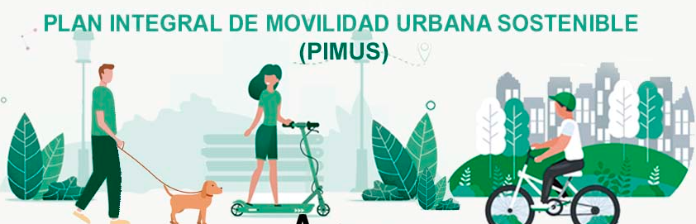
10. Transporte Privado
En la localidad de Antonio Nariño se tiene en análisis las áreas AI16 y expansión de la zona AI10 de las zonas de parqueo pago.
Pico y placa solidario
En el 2024 se realizaron 40.833 solicitudes de permiso alcanzando un recaudo de $4.074.314.600.
Registro Distrital de Estacionamiento
30
Zonas de cargue y descargue
Planes Integrales de Movilidad Sostenible
8

Slide 20

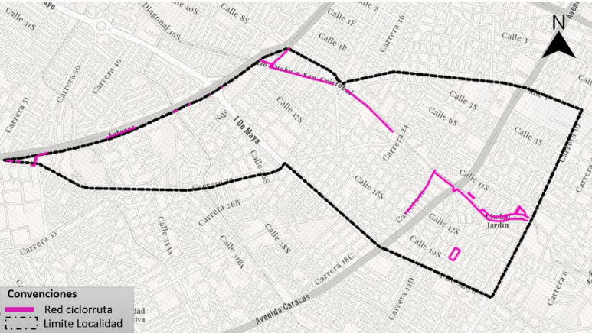

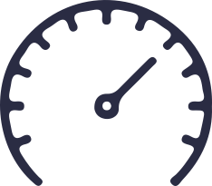
11. Bicicleta y Peatón
De los 661,07 Km Cicloinfraestructura existente, 5,12 km se encuentra en la localidad de Antonio Nariño.
0 Estaciones
5 Ciclo talleres
Bicicletas compartidas – Tem Bici
Jornada de registro de Bicicletas en la vía
9
Registro de Bicicletas
491
2 IED
con 20 cupos
Cupos IED para Bicicletas

Slide 21
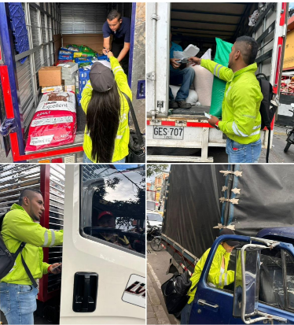

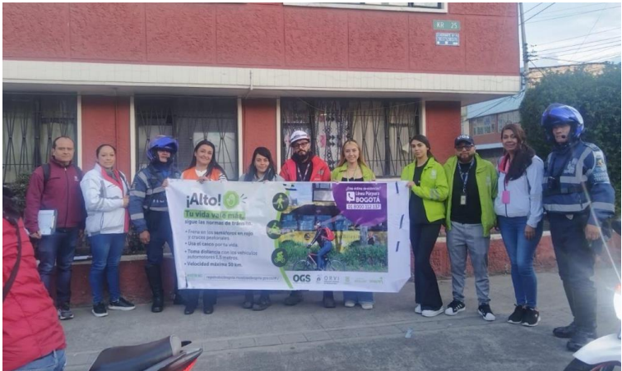
12. Gestión Social
La Oficina de Gestión Social a través de los Centros Locales de Movilidad-EGSL, promueve la participación activa e incidente de la ciudadanía en los territorios a partir de diversos escenarios de participación. En el 2024 se realizaron las siguientes acciones en la localidad de Antonio Nariño:
Actividades
Ciudadanos atendidos
ESTRATEGIAS DE INFORMACIÓN
89
593
ACCIONES PARA FORTALECIMIENTO
17
1076
PARTICIPACION CIUDADANA GRUPOS DE INTERES Y VALOR
60
346
CONTROL SOCIAL
8
57

Slide 22
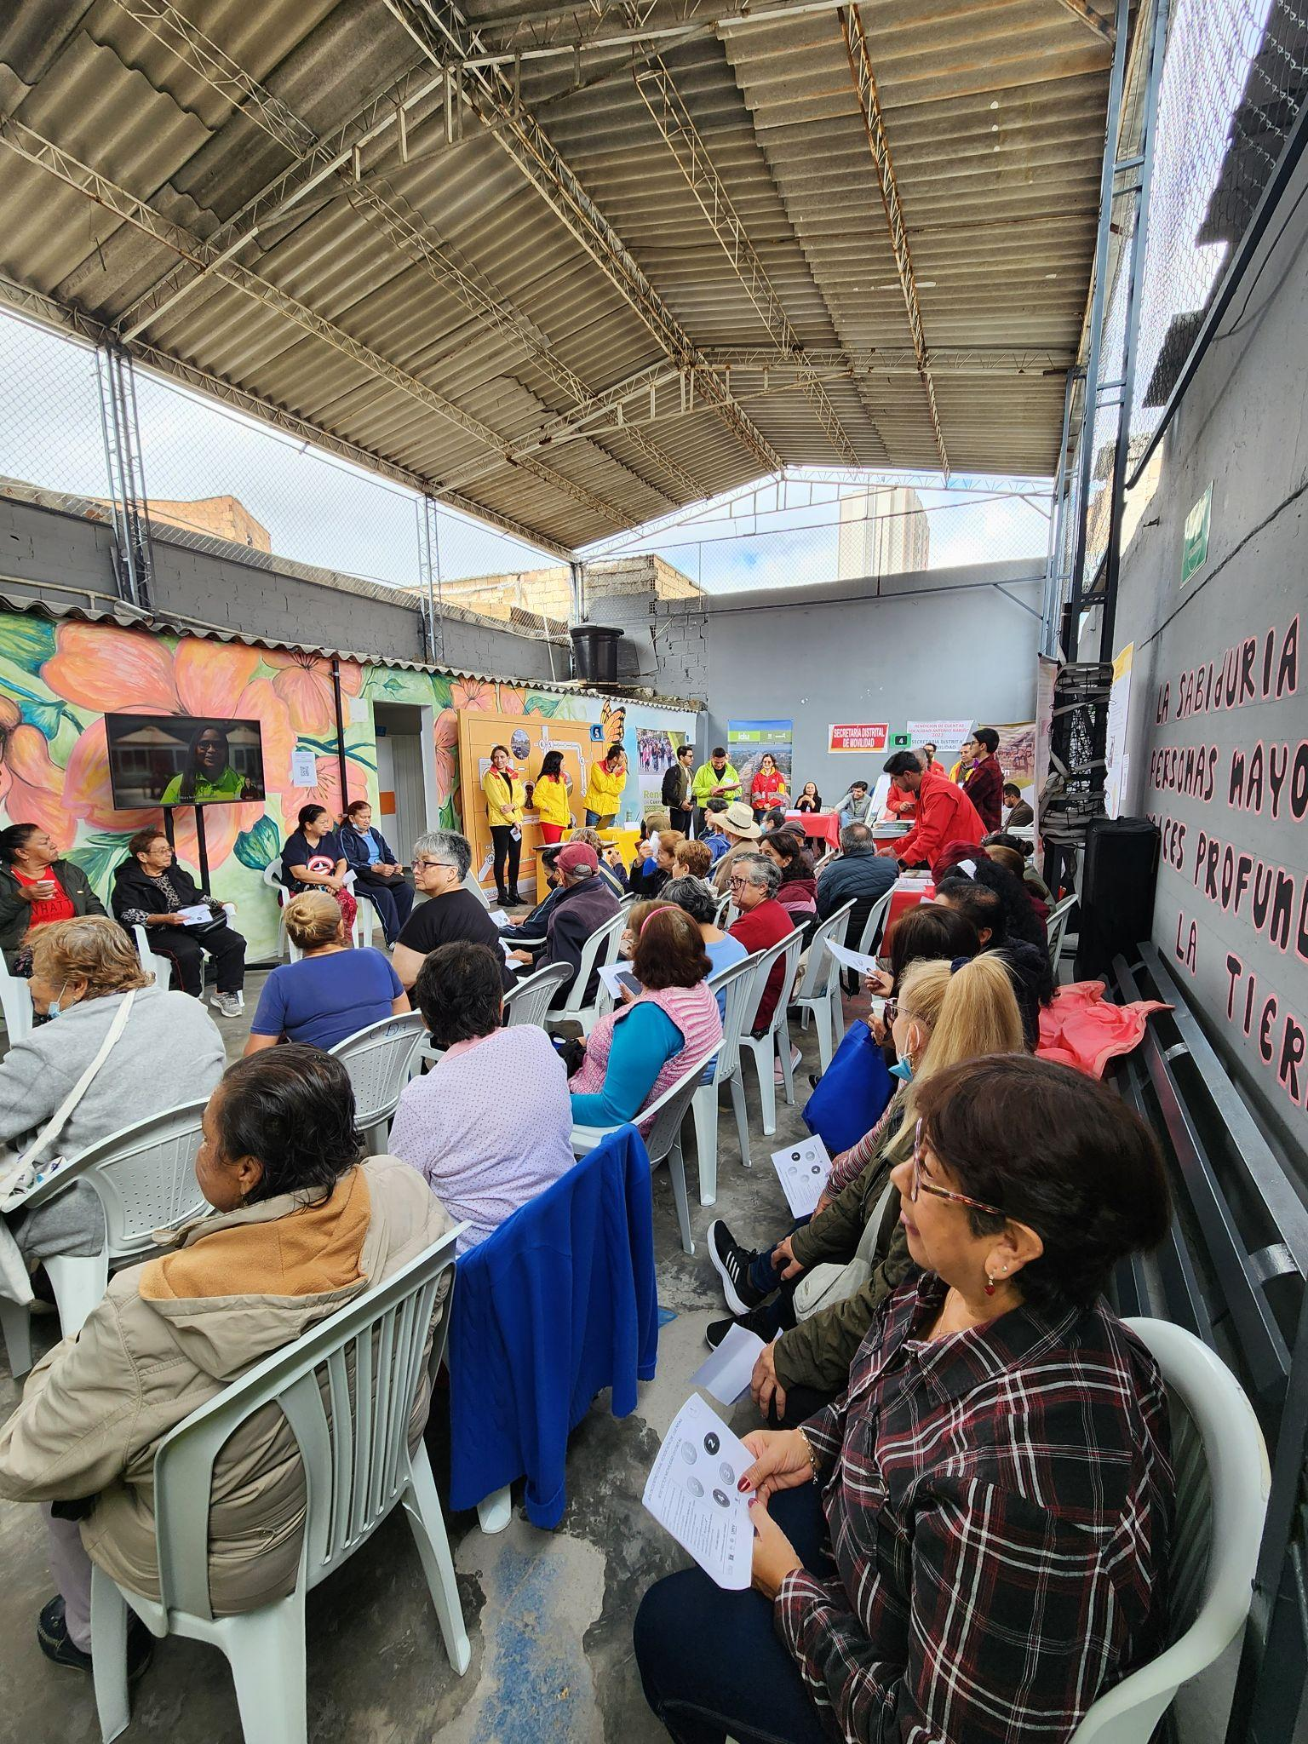
12. Gestión Social
La Oficina de Gestión Social a través de los Centros Locales de Movilidad-EGSL, promueve la participación activa e incidente de la ciudadanía en los territorios a partir de diversos escenarios de participación. En el 2024 se realizaron las siguientes acciones en la localidad de Antonio Nariño:
Actividades
Ciudadanos atendidos
ARTICULACIÓN INTERINSTITUCIONAL
160
82
ATENCIÓN A LA CIUDADANÍA
93
76
GESTIÓN SOCIAL DE PROYECTOS
2
11
RENDICIÓN DE CUENTAS
1
94

Slide 23
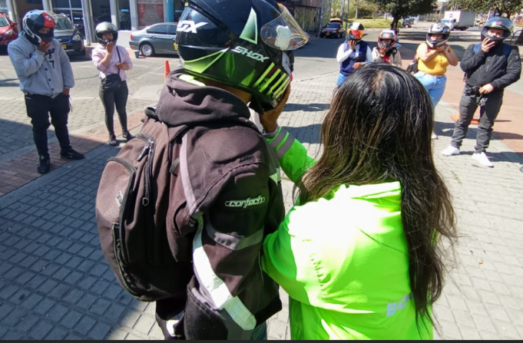
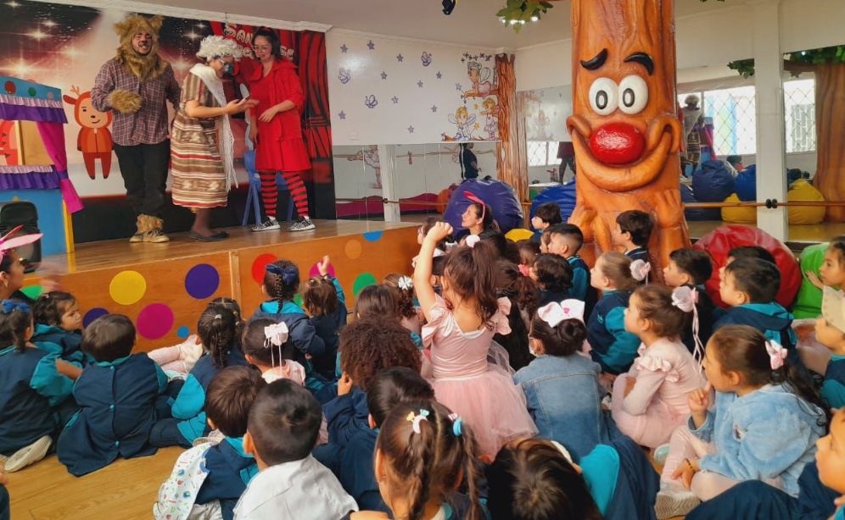
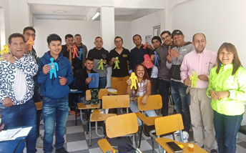
13. Acciones Pedagógicas en Seguridad
Vial y Cultura Ciudadana.
En el 2024, en la localidad de Antonio Nariño se desarrollaron 25 acciones pedagógicas en educación vial en las cuales participaron 1.815 personas.
25 Acciones pedagógicas.
1815 personas sensibilizadas en las diferentes actividades
13 Actividades en empresas y entidades
1 Actividades en instituciones educativas
11 Acciones pedagógicas en vía

Slide 24
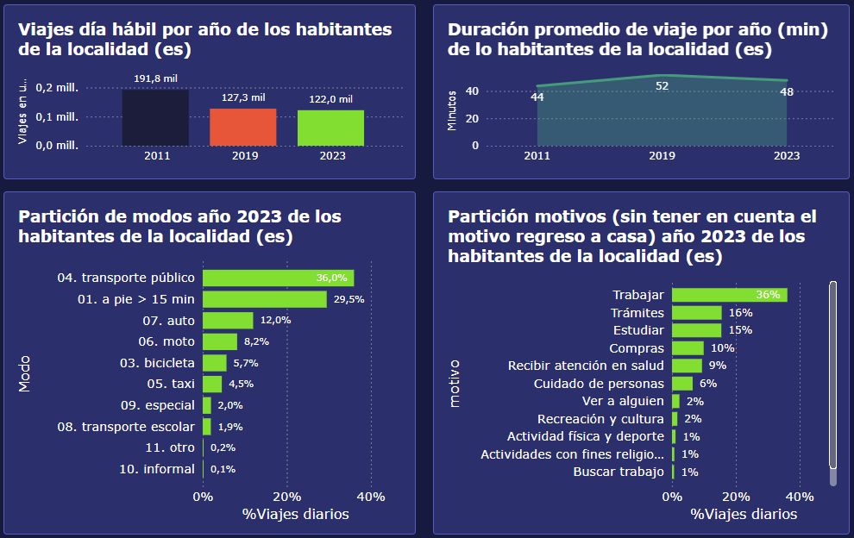
14. Dirección de Inteligencia para la
Movilidad
En el Observatorio de Movilidad de Bogotá puedes encontrar información relevante y actualizada sobre factores como siniestralidad vial, cómo se mueven los ciudadanos en Bogotá, número de registros de biciusuarios, durante el 2024 se presentaron las siguientes cifras en la Localidad de Antonio Nariño.
Viajes diarios: 122 mil
Tiempo de viaje promedio: 48 min
Modos de transporte: 71% viajes en modos sostenibles
Principal motivo de viaje: Trabajar con el 36%

Slide 25
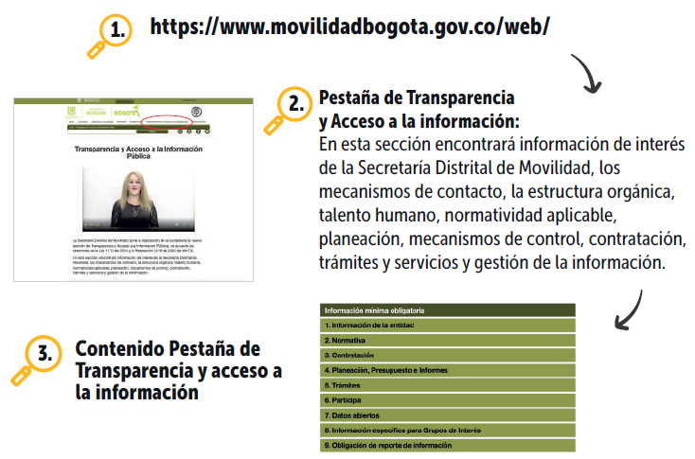
15. Transparencia
Para la Secretaría Distrital de Movilidad es fundamental la generación de mecanismos de confianza entre la ciudadanía y la Entidad, para consolidar la eficiencia del valor público y los elementos de consolidación de un gobierno abierto y una gestión pública efectiva.
Canal telefónico:
1. Centro de Contacto de Movilidad PBX: (601) 364-94-00 opción 2 ✔ Línea 195
Canal Virtual:
1.Página Secretaría Distrital de Movilidad: https://www.movilidadbogota.gov.co/web/sdqs
2. Correo Institucional: Bogotá te escucha
3. SuperCADE Virtual: https://supercade.bogota.gov.co/
Redes Sociales:
1. Facebook: https://www.facebook.com /secretaríamovilidadbogota
2. Twitter: https://twitter.com/ SectorMovilidad
3. Instagram: https://www.instagram.com/ sectormovilidad/
Canal Presencial:
1. Ventanillas de radicación de la sede de Calle 13 y Paloquemao
2. En los Centros Locales de Movilidad, los cuales se encuentran ubicados en todas las Alcaldías Locales.
3. RED CADE de Movilidad, ubicados en los SuperCADE de 20 de Julio, Américas, Suba, Bosa y Fontibón.

Slide 26
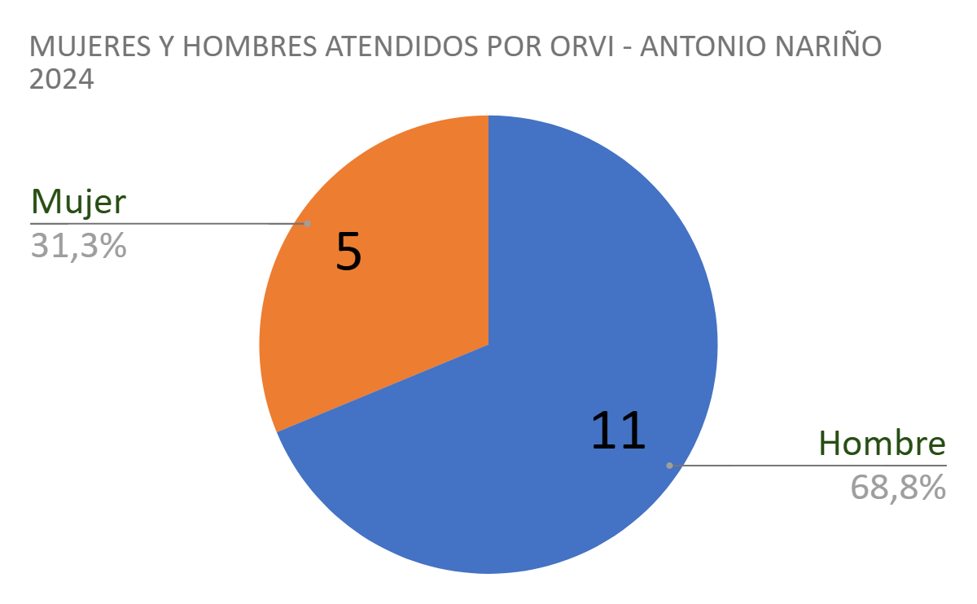
15. Transparencia
PARTICIPACIÓN POR LOCALIDAD EN LAS PETICIONES PQR RADICADAS 2024
ORVI

Slide 27
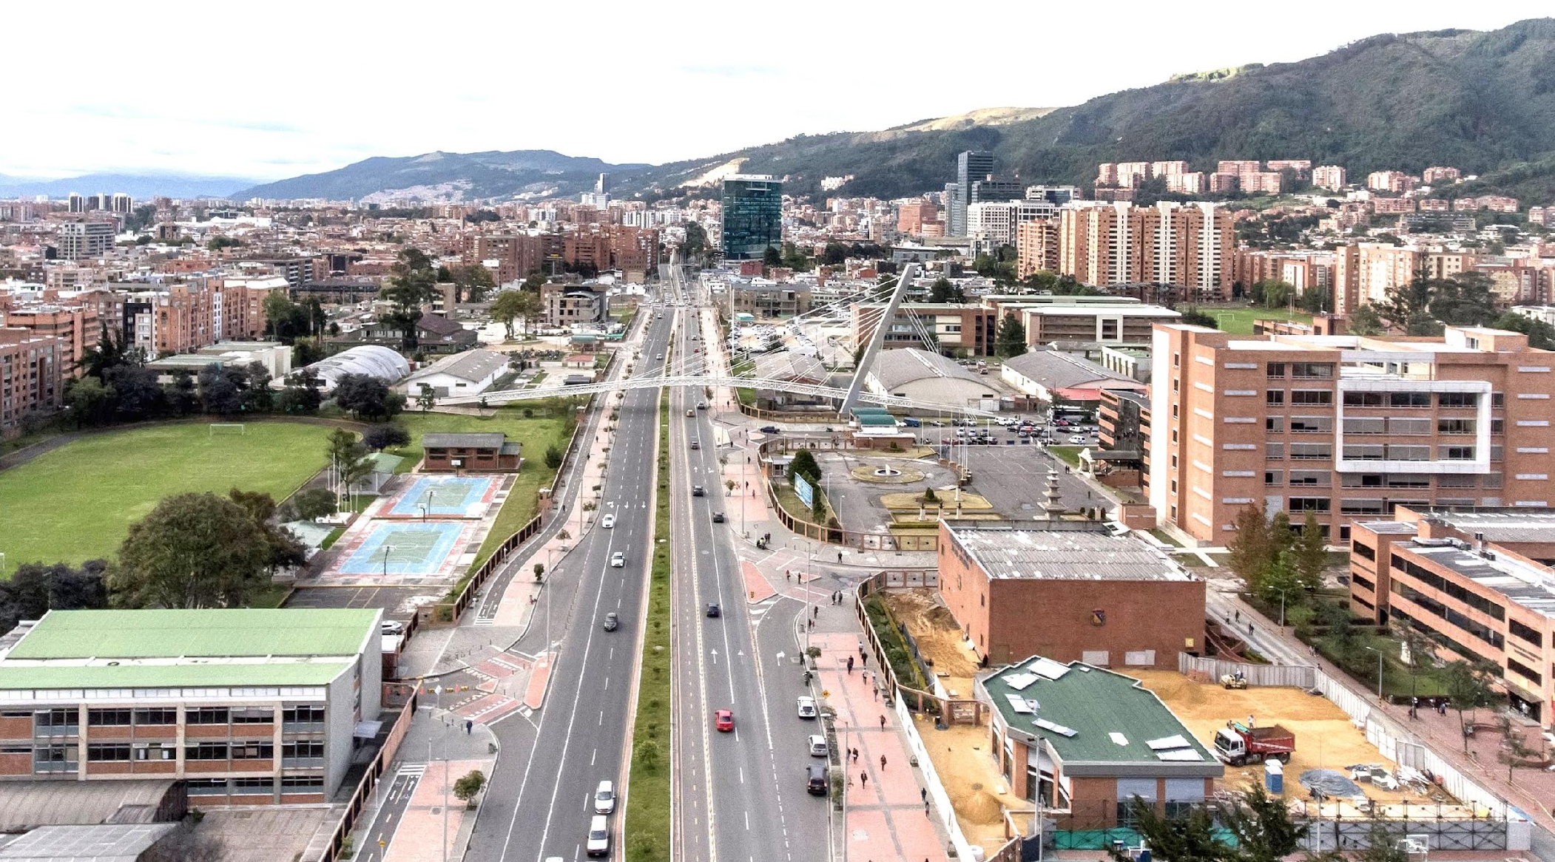



GRACIAS

